Slide 1
3.10 双向和有输出的有限自动机
School of Computer Science, BUPT

Slide 2
双向有限自动机 (2DFA)
定义:
  读入一个字符之后，读头既可以左移一格，也可以右移一格，或者不移动的有限自动机， 为双向有限自动机.
  确定的双向有限自动机: 每读入一字符，必须向左或右移动，不考虑不移动的情况.
School of Computer Science, BUPT

Slide 3
2DFA的形式定义
2DFA M＝(Q ，T ，δ， q₀， F)
δ是从Q×T→Q×{L，R}的映射.
即 δ(q，a)=(p，R) 或 δ(q，a)=(p，L)
（在状态q， 读入a， 进入状态p，读头向右(向左)移一格）
用格局描述:
设有ω₁qω₂
ω₁ --- 已输入串 q --- 当前状态 ω₂ --- 待输入串
δ(q，a_{m+1})=(p，R)的格局表示:
a₁ a₂…a_{m} q a_{m+1}…a_{n}┣ a₁ a₂…a_{m+1} p a_{m+2}…a_{n}
δ(q，a_{m+1})=(p，L)的格局表示:
a₁ a₂…a_{m} q a_{m+1}…a_{n}┣ a₁ a₂…a_{m-1} p a_{m} a_{m+1}…a_{n}
School of Computer Science, BUPT

Slide 4

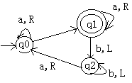
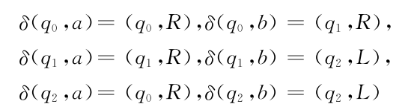
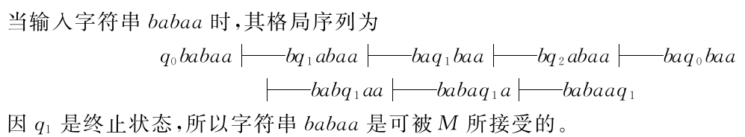
2DFA
2DFA接受的字符串集合是:
L(M)={ω| q₀ω┣*ωq，q∈F}
状态转移图
b,R
School of Computer Science, BUPT

Slide 5
有输出的有限自动机
有输出的有限自动机是有限自动机的一个类型.这类自动机在有字符输入时，不仅存在状态转换，同时引起字符输出.
根据输入字符，自动机状态，输出字符三者之间关系，可有两类有输出的自动机:
米兰机(Mealy): 输出字符与输入字符及状态有关.
摩尔机(Moore): 输出字符仅与状态有关.
最大优点: 节省状态!
School of Computer Science, BUPT

Slide 6
米兰机
米兰机形式定义: M＝(Q ，T ，R，δ， g ， q₀)
其中 Q 有限状态集合
T 有限输入字母表
R 有限输出字母表
δ: Q×T→Q 转换函数
g : Q×T→R 输出函数
q₀: 初始状态 q₀∈Q
δ和g函数共同描述了米兰机的工作状况.
School of Computer Science, BUPT

Slide 7

米兰机
a/b
米兰机图形表示:
δ(p，a)=q
p
q
g(p，a)=b
例: (P79 例2) 设计米兰机，其输出是输入字符个数的模3数
解: 输出字母表R={0，1，2}. 设输入字母表T={a},
M的状态数应有3个，记录已输入字符个数的模3数.
Q={q₀，q₁，q₂} 分别表示输入字符数模3 = 0, 1, 2
School of Computer Science, BUPT

Slide 8

米兰机
例: （P80 例3）
设计米兰机， 其输入∈{0，1}*，
当输入串有奇数个1时，输出1.
当输入串有偶数个1时，输出0.
解: 需二个状态{q₀，q₁ }
q₀ 表示输入串有偶数个1， q₁ 表示输入串有奇数个1
School of Computer Science, BUPT

Slide 9
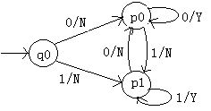
课堂练习
设语言L由0，1组成，且字符串的最后两个字符相同.
构造米兰机M ，输出Y/N表示输入串是否属于L.
解: 设状态集Q为
初始状态q₀
状态p₀ 表示输入串最后字符为0
状态p₁ 表示输入串最后字符为1
School of Computer Science, BUPT

Slide 10
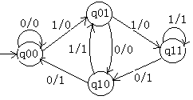
课堂练习
练习: (书P93 19题) 设计米兰机，输入是0，1组成的串，要求输出串对输入串延迟两个时间单位.
解: M＝(Q ，T ，R，δ， g ， q₀)， T={0，1} R={0，1}
分析:可能的状态---即一个输入在输出前可能处于的状态
Q: 00 q₀₀
01 q₀₁
10 q₁₀
11 q₁₁
Q={ q₀₀， q₀₁， q₁₀， q₁₁}
School of Computer Science, BUPT

Slide 11
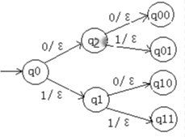
课堂练习
初始情况:
刚开始工作时输入前两个字符，输出为ε
School of Computer Science, BUPT

Slide 12
摩尔机
摩尔机的输出只与到达的状态有关
形式定义: M＝(Q ，T ，R，δ， g ， q₀)
g : Q → R
δ: Q × T → Q
图形表示:
δ(q，a)= p
a
q,b₁
p,b₂
g (p)= b₂
School of Computer Science, BUPT

Slide 13
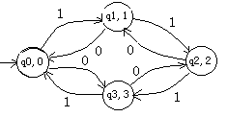
摩尔机
例: (书P81 例4)
设计自动机Ｍ，其输入串∈{0，1}*，输出是(n₁- n₀) mod 4，
n₀是ω中含0的个数，n₁是ω中含1的个数。
解: 需四个状态，
取输出字母表 R={0，1，2，3}.
四个状态 q₀， q₁， q₂， q₃
分别输出0，1，2，3
School of Computer Science, BUPT

Slide 14
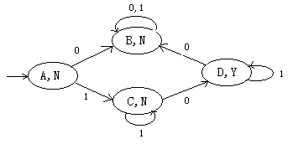
课堂练习
设计摩尔机，接受0，1组成的串，串的首符为1，串中出现且只出现一个0。若接受输出Y，否则输出N。
解: L的串应为11*01*
M＝(Q ，T ，R，δ， g ， q₀)
T={0，1}， R={Y，N}
设计状态
Ａ 初始状态
Ｂ 拒绝接受
Ｃ 可能接受
Ｄ 接受
Q:
School of Computer Science, BUPT

Slide 15
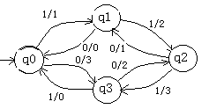
米兰机和摩尔机的变换
已知摩尔机可构造等价的米兰机
设 摩尔机Ｍ＝(Q, T, R,δ, g ,q₀) 米兰机Ｍ’＝(Q, T, R,δ, g’, q₀)
如果Ｍ中有δ(q，a)=p，g (p) = b
则Ｍ’中有g’(q，a) = b = g(δ(q，a))
例:
摩尔机
米兰机
School of Computer Science, BUPT

Slide 16
米兰机和摩尔机的变换
由米兰机也可构造等价的摩尔机
例：设语言L由0，1组成，且字符串的最后两个字符相同.
输出Y/N表示输入串是否属于L.
0
米兰机
摩尔机
0
p₀,N
p₀₀,Y
0
1
q₀,N
1
0
1
0
1
p₁,N
p₁₁,Y
1
思考：如何形式化描述构造方法？
School of Computer Science, BUPT

Slide 17
米兰机和摩尔机的变换
已知米兰机构造等价的摩尔机
设 米兰机Ｍ=(Q, T, R,δ, g ,q₀) 摩尔机Ｍ’=(Q’, T, R,δ’, g’, q₀’)
Q’=QR; Q’中的元素形式为[p,b] 当且仅当(p,b) QR
q₀’=[q₀,x] , 其中xR (摩尔机在启动时对应于启动状态的输出可根据题意具体定。)
如果Ｍ中有δ(q，a)=p，g (p,a) = b
则Ｍ’中有δ’([q,x]，a)=[p,b], g’([q,x]) = x , 其中xR

Slide 18

课程总结
双向自动机，米兰机， 摩尔机的共同优点是描述问题清晰，且节省状态.
例如: 对L = (0+1)*(00+11) (前面米兰机的例子)
米兰机只需三个状态
而用DFA则不会少于5个状态
School of Computer Science, BUPT

Slide 19
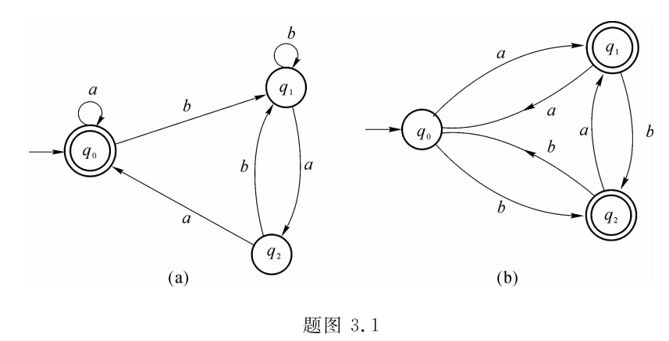
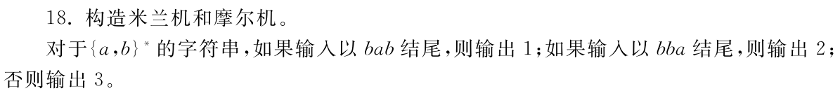
作业
Chap3 习题 9，18题
School of Computer Science, BUPT

